Slide 1



Bienvenue chez nous
Inscription
Connexion
Maison Philo est une entreprise sociale dédiée au partage d’information et de services liés à la prise en charge des personnes âgées en Afrique subsaharienne francophone.

Slide 2

En savoir plus sur Maison Philo

Slide 3
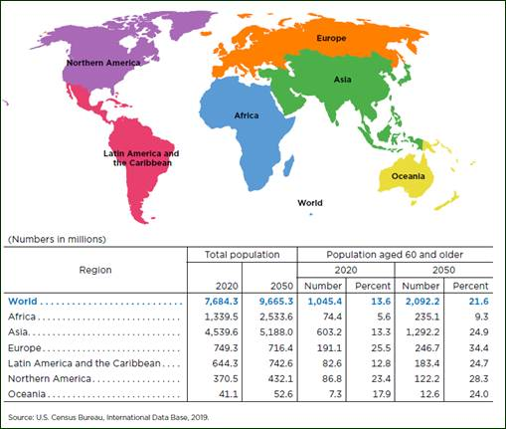
« D’ici 2030, le nombre de personnes âgées de 60 ans et plus – dans le monde - aura augmenté de 34% passant de 1 milliard en 2019 à 1,4 milliard. »
Extrait du rapport de l’Organisation Mondiale de la Santé (OMS) « Décennie pour le vieillissement en bonne santé 2020-2030 »

Slide 4
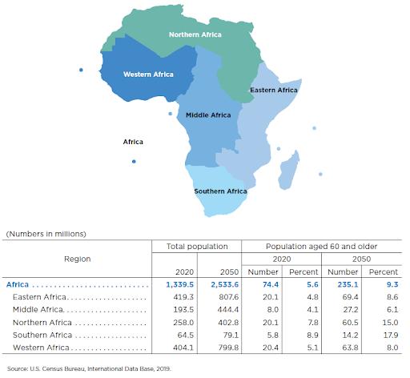
« Le quasi triplement du nombre de personnes de 60 ans & plus est prévu pour presque toutes les zones d’Afrique d’ici à 2050 »
Extrait du rapport « Africa Aging: 2020 – International Population Reports – Septembre 2020 »
En savoir plus sur Le vieillissement

Slide 5

Télécharger Notre e-book

Slide 6
© 2022 Maison Philo
A propos de nous Plan du site Conditions générales de vente

Slide 7
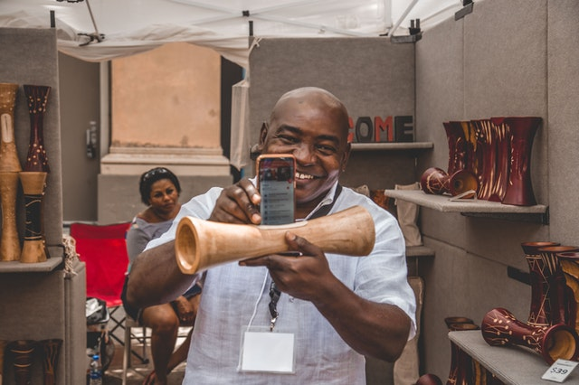



Téléchargez notre e-book
Sélectionnez un pays
Partagez
vos infos
Connectez-vous
Informations par thématique:
Hôpitaux & Centres médicaux
Commerces spécialisés
Annuaire spécialistes locaux
Annuaire associations
Offres de services dédiés
Dispositifs étatiques
Statistiques
Plus …
Votre recherche concerne quel pays?
Notes:
Page

Slide 8
Les informations reportées ci-dessous ont été obtenues grâce à des campagnes de collecte d’information que nous avons menées via des questionnaires et des interviews.
Nous avons besoin de vos commentaires et informations pour enrichir cette rubrique!

Slide 9
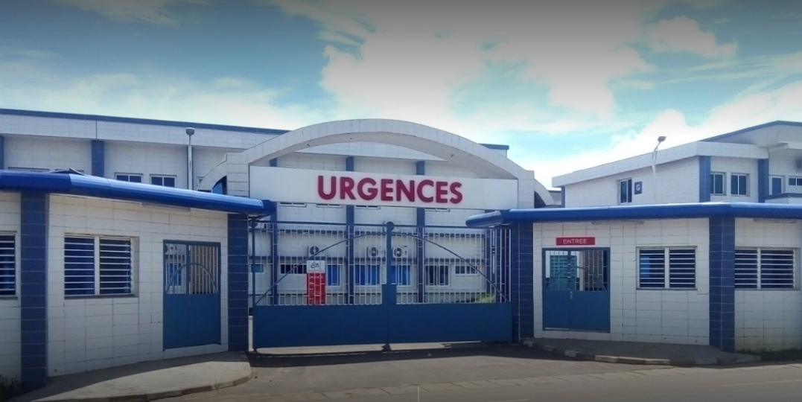
Information par pays
Côte d’Ivoire
Hôpitaux & Centres médicaux
Centre Hospitalier et Universitaire d’Angré
Hôpital à Cocody, Abidjan, Côte d’Ivoire
Vous y trouverez un service gériatrie
Contact: +225 2722496400 · info@chuangre.ci.
Centre médical LIRING
Remblais BVD Cameroun Résidence LES ARCADES
Koumassi, Abidjan, Côte d’Ivoire
Vous y trouverez des médecins spécialisés en prise en charge gériatrique
Contact: +225 21288402

Slide 10
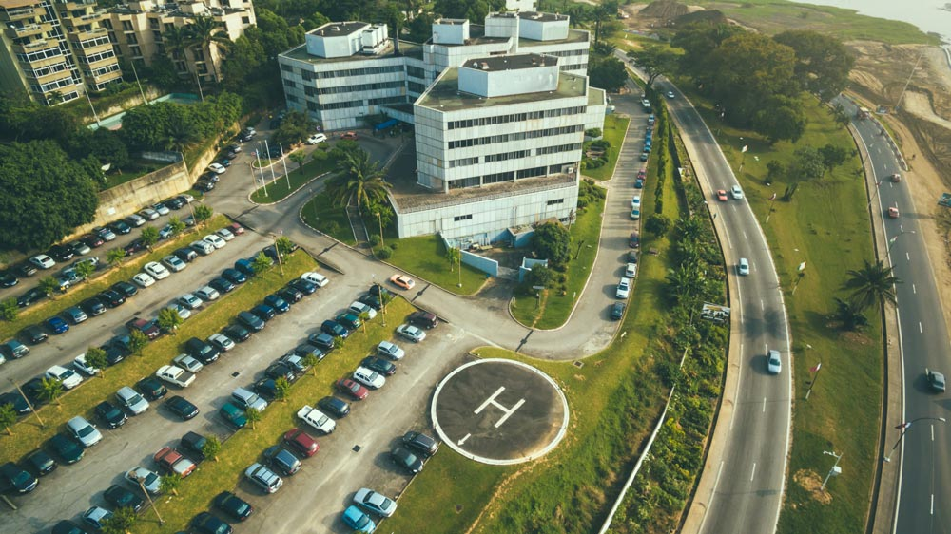

PISAM
Cocody corniche, Abidjan, Côte d’Ivoire
Vous y trouverez des médecins spécialisés en prise en charge gériatrique
Contact: +225 22483130
Clinique médicale FARAH
Marcory résidentiel près de Loko Gd bloc, Abidjan, Côte d’Ivoire
Vous y trouverez des médecins spécialisés en prise en charge gériatrique
Contact: +225 21230800 // +225 47111111
Polyclinique de l’INDENIE
Boulevard de l'INDENIE Plateau, Abidjan, Côte d’Ivoire
Vous y trouverez des médecins spécialisés en prise en charge gériatrique
Contact: +225 20 30 91 00
Insérez
vos commentaires
Partagez
vos infos

Slide 11



Qui sommes nous?

Slide 12
Notre histoire
Elle s’appelait Philo… C’était ma Mémé.
Ses dernières années sur cette terre m’ont fait prendre conscience du besoin de développer les solutions facilitant la prise en charge de nos parents âgés en Afrique.
En effet chaque étape de la perte d’autonomie de Mémé a été compliquée : Où acheter les protections adultes, le fauteuil roulant ? Où trouver un hôpital avec un centre spécialisé en gériatrie ?
…. A chaque fois l’information a été difficile et longue à trouver.
Cette expérience m’a permis de faire les constats suivants :
Il reste beaucoup à faire en ce qui concerne une prise en charge professionnelle des personnes âgées en Afrique subsaharienne. Cependant, il existe des services et alternatives développés localement.
Les solutions déjà existantes sont peu connues et l’information sur ce sujet est difficilement accessible.
A l’ère d’internet, l’accès à l’information aurait dû être plus facile.

Slide 13

Notre VISION

Slide 14

Notre OBJECTIF
Faire de la plateforme Maison Philo
un espace collaboratif incontournable qui reporte toute information ou proposition de services pouvant aider à améliorer la vie d'un Papy ou d'une Mamie en Afrique subsaharienne francophone.

Slide 15
Commerces spécialisés

